Slide 1
Sampling
Samplingrate (Downsampling)
Bitrate (Bitcrushing)
Envelope
Looping
Transposition

Slide 2
Sampling
In der Musik bezeichnet (Sound) Sampling den Vorgang, einen Teil einer – bereits fertigen – Ton- oder Musikaufnahme (ein Sample; engl. für ‚Auswahl‘, ‚Muster‘, ‚Beispiel‘, von lat. exemplum: ‚Abbild‘, ‚Beispiel‘, Sound Sample für ‚Klangprobe‘) in einem neuen, häufig musikalischen Kontext zu verwenden.
(http://de.wikipedia.org/wiki/Sampling_(Musik)
Historisch gesehen unterscheidet sich Sampling als konkrete aufgenommene Klänge von synthetischen Klängen analoger Schwingungsformen.
In einer digitalen Produktionsumgebung (Computer) sind auch die basialen Schwingungsformen in Form von Samples abgelegt.
Daher ist heutzutage jegliche Form der Synthese Samplingsynthese.

Slide 3
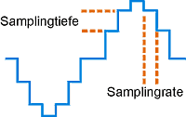
Speicherplatz
Speicherbedarf = Samplingrate x Samplingtiefe:
44100 (1/s) x 16 Bit x 60 s (pro Minute) x 2 (bei Stereo) = 84672000 Bit = ( /8) 10584000 Byte = ( /1028) 10296 kB = ( /1028) ca. 10 MB pro Minute
(96 kHz / 24 Bit ca. 33 MB pro Minute)

Slide 4
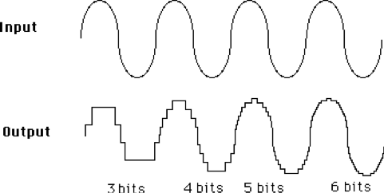
Wort-Größe / Bit-Tiefe
1 Bit Wortlänge = Verdopplung des Dynamik-Wertebereichs = 6 dB
(10 dB entsprechend der wahrgenommenen Lautstärkeverdopplung)
8 Bit Wortlänge = 48 dB (z.B. 00000000 = –48 dB)
16 Bit Wortlänge = 96 dB
24 Bit Wortlänge = 144 dB

Slide 5
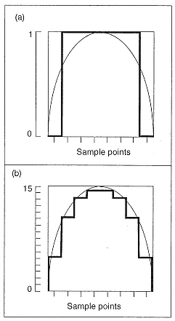
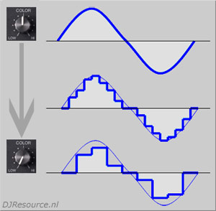
Bitcrushing Effekt

Slide 6
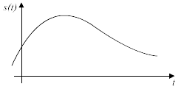
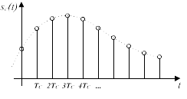
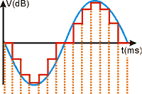
Sampling

Slide 7
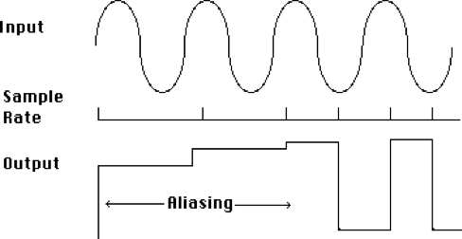
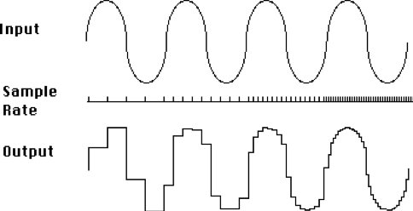
Effekt geringer Samplingrate

Slide 8
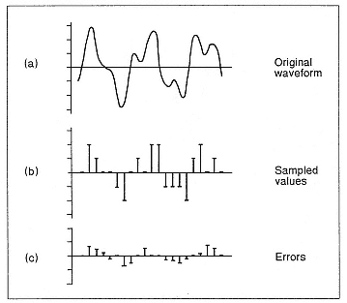
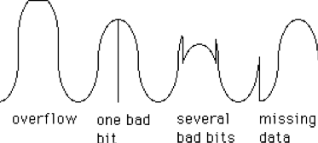
Effekte von Datenfehlern

Slide 9
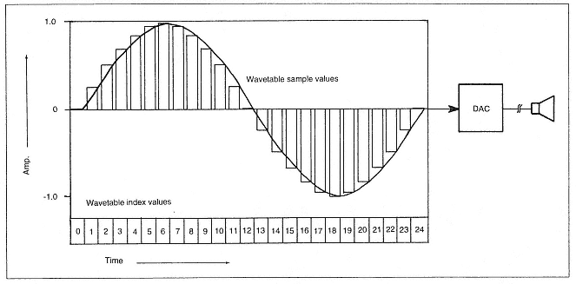
Sampling

Slide 10
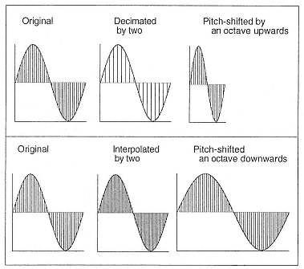
Transposition – Samplingrate Conversion/Interpolation

Slide 11
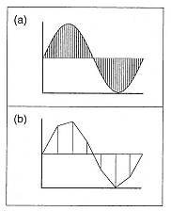
Downsampling Effekt

Slide 12
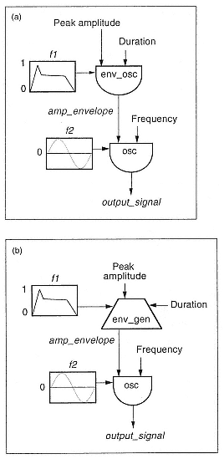
Envelope / Implementation

Slide 13
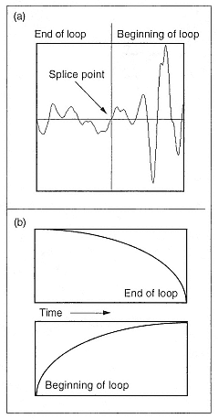
Looping

Slide 14
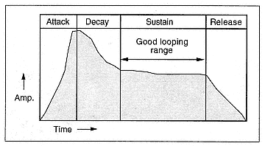
Envelope / Looping

Slide 16
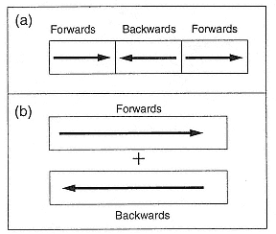
Looping

Slide 19
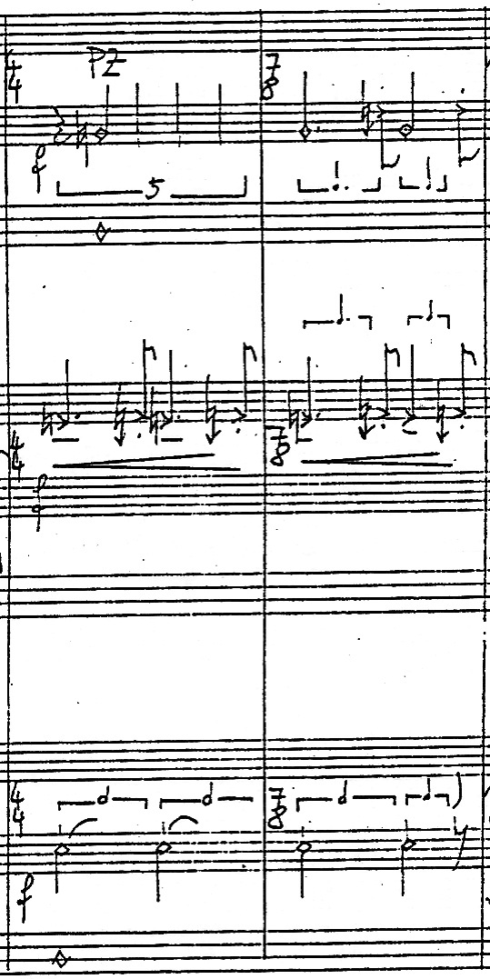
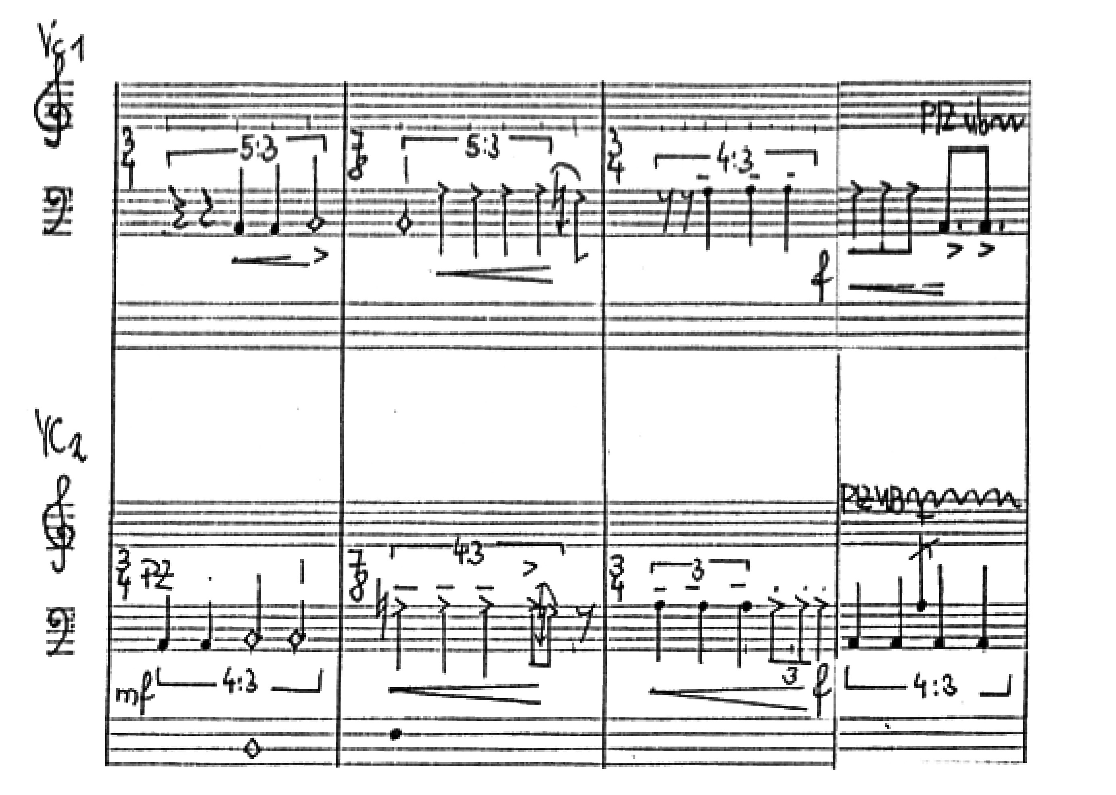
Bernhard Lang
Differenz Wiederholung 2 - Dead Repetitions (1998-99)
(Takt 6-7)
Verkleinerung der Loop
von 4/4 auf 7/8 mit
Stauchung des Loop-Inhalts
(Takt 22-25)
kanonische Verschiebung mit gleichen Noten und
modifiziertem Rhythmus

Slide 20
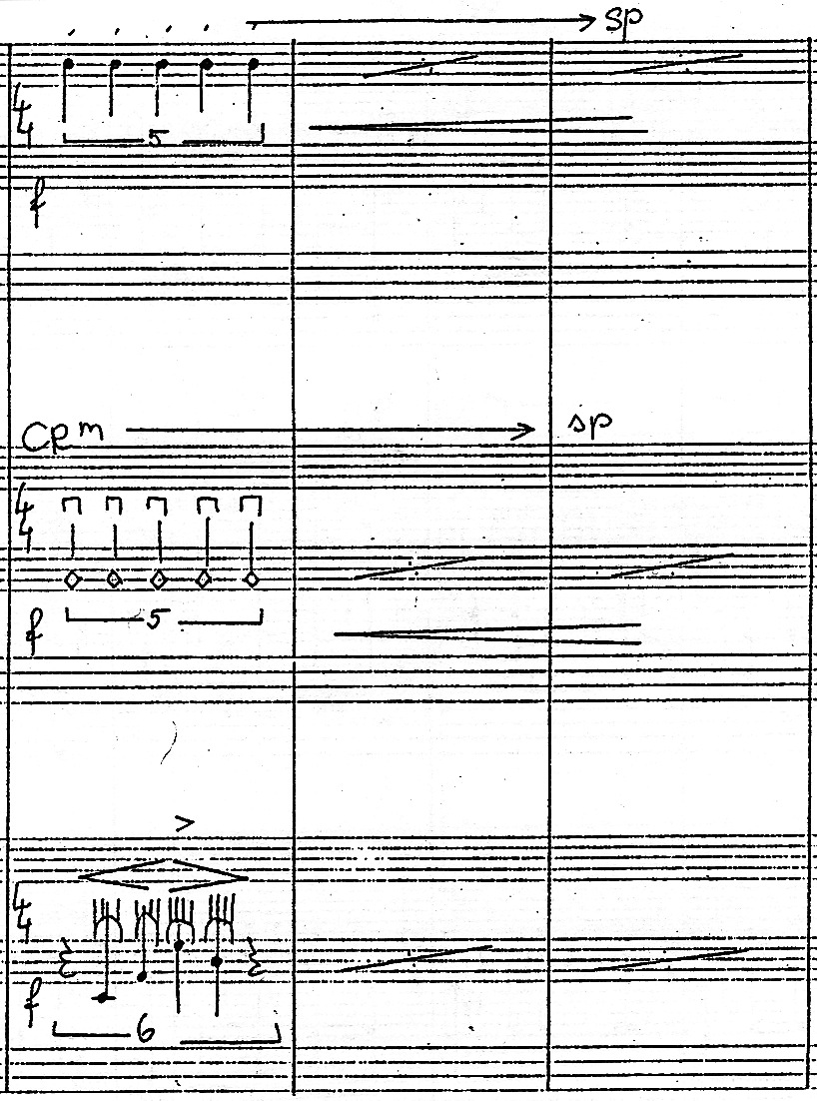
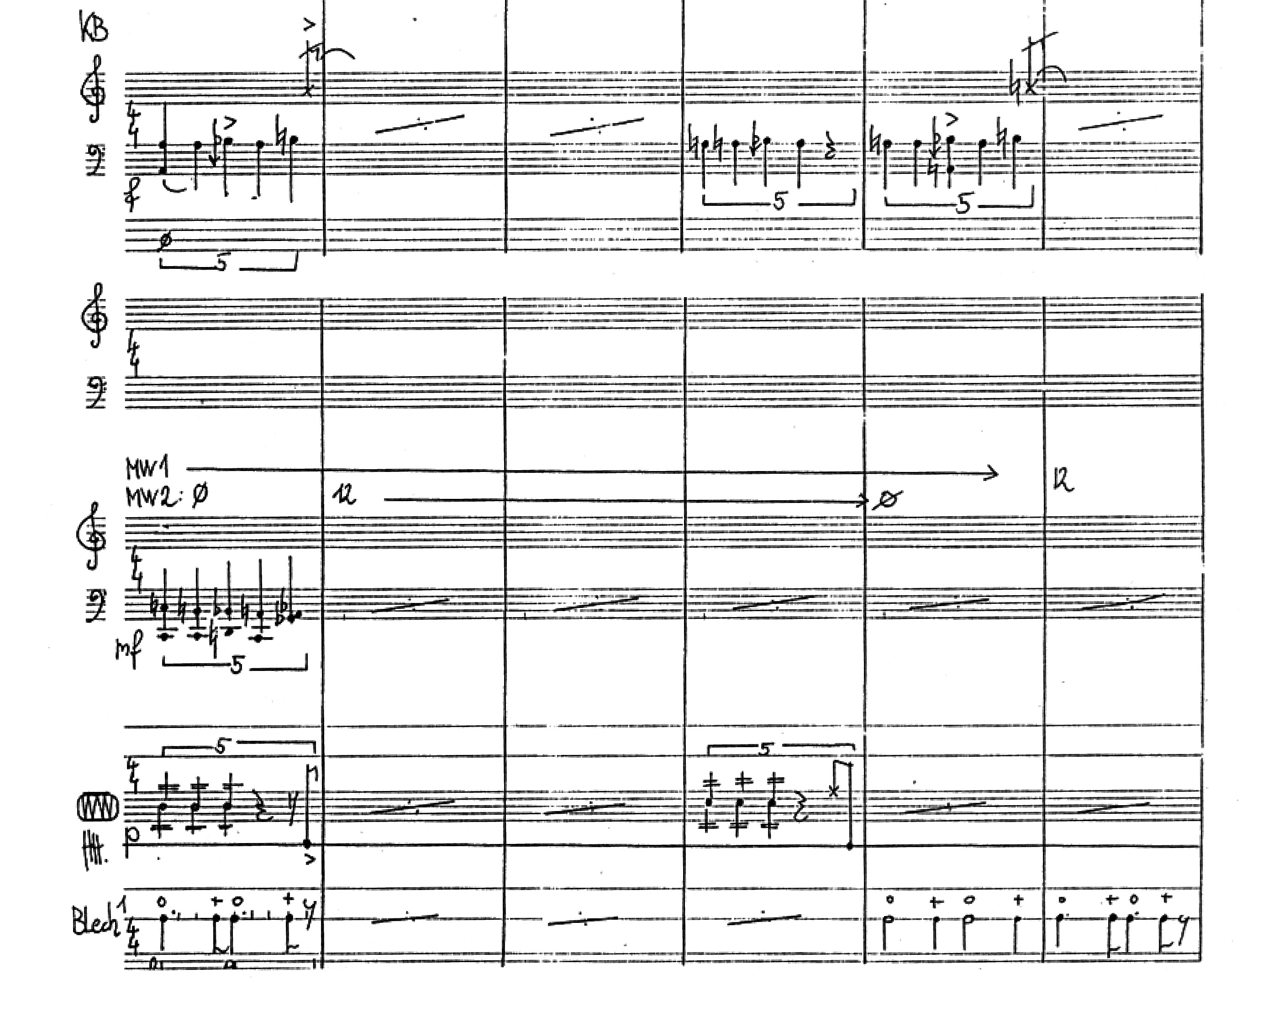
Bernhard Lang
Differenz Wiederholung 2 - Dead Repetitions (1998-99)
(Takt 57a-c)
symmetrische Aufteilung
des LoopInhalts
(Takt 68a-f)
asymmetrische Loop
mit einem artifiziellen
“Fehler”

